Slide 1
Федеральный проект «Современная школа»

Slide 3
Цель федерального проекта «Современная школа»
Внедрение к 2024 во всех образовательных организациях на уровнях основного общего и среднего общего образования новых методов обучения и воспитания, образовательных технологий, обеспечивающих освоение обучающимися базовых навыков и умений, повышение их мотивации к обучению и вовлеченности в образовательный процесс, также обновление содержания и совершенствование методов обучения предметной области «Технология»

Slide 4
Новый взгляд на образование
Навыки XXI века
Базовые навыки Компетенции Личностные качества
Как учащиеся применяют Как учащиеся решают Как учащиеся справляются
базовые навыки более сложные с изменениями окружающей
при решении повседневных задачи среды
задач
Навыки чтения и письма
Математическая грамотность
Естественнонаучная грамотность
ИКТ-компетентность
Финансовая грамотность
Культурная и гражданская грамотность
7. Критическое мышление, решение задач
8. Креативность
9. Умение общаться
10.Умение работать в команде
11. Любознательность
12. Инициативность
13. Настойчивость
14. Способность адаптироваться
15. Лидерские качества
16. Социальная и культурная грамотность

Slide 5
Поставленные задачи
Изучать предметную область «Технология» на базе организаций, имеющих высокооснащенные ученико-места, в т.ч детских технопарков «Кванториум»
Осуществлять образовательную деятельность по адаптированным общеобразовательным программам
Реализовать программы цифрового и гуманитарного профилей
Используя методологию наставничества обучающихся ОО, внедрять различные формы сопровождения и наставничества
Сформировать целевую модель функционирования психологических служб в ОО
Оценивать качество общего образования на основе практики международных исследований качества подготовки обучающихся

Slide 6
Поставленные задачи
Обновлять образовательные программы в условиях вовлечения общественно-деловых объединений
Обновлять материально-техническую базу ОО
Обновлять и внедрять ФГОС (в части формирования базовых знаний, умений и навыков, «гибких компетенций»)
Ликвидировать третью смену в обучении
Внедрить обновленные примерные основные образовательные программы, разработанные в рамках федерального проекта (до 31.12. 2022 г.)
Реализовать программы НО, ОО, СО образования в сетевой форме
Построить и ввести в эксплуатацию новые здания школ

Slide 7
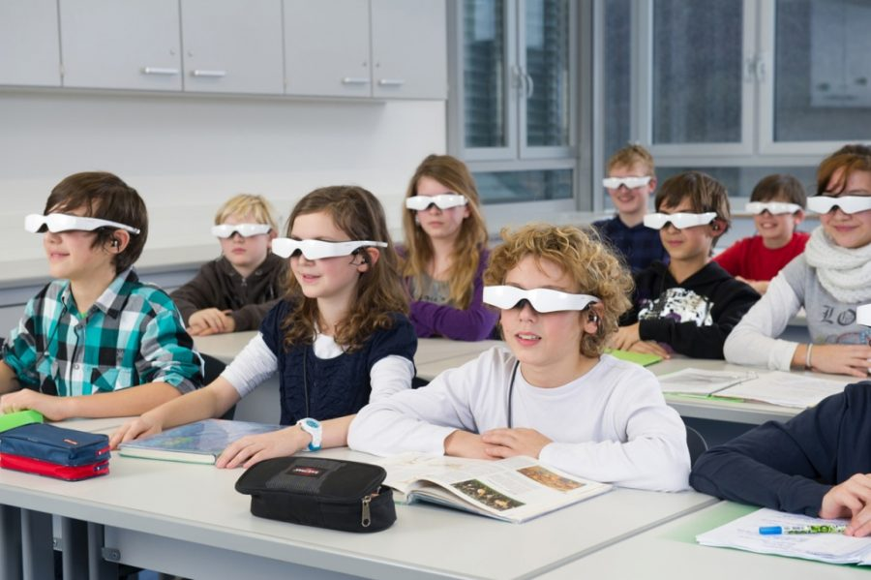
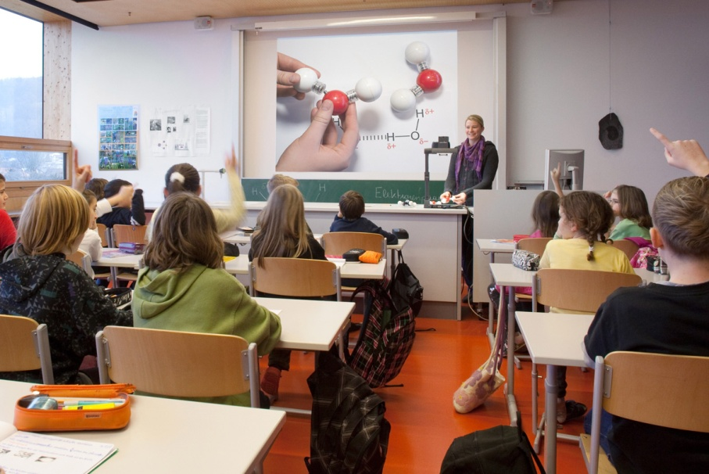
Поставленные задачи
Обновление методик, методов обучения и образовательных технологий по образовательным программам основного общего и среднего общего образования

Slide 8
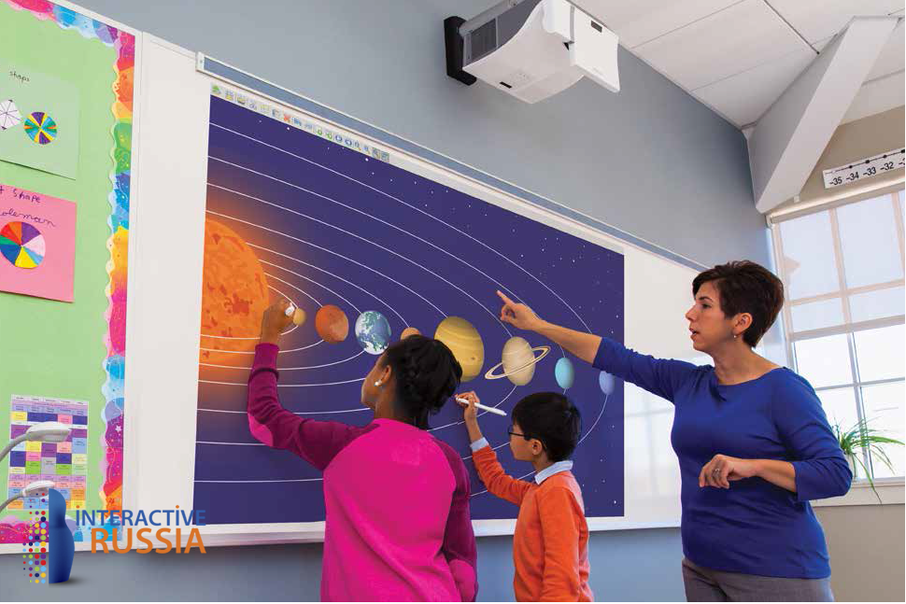
Размышляем над этим!!!

